Slide 2
自己紹介
社会人一年目
定時にこっそり帰るのが難しい

Slide 3
CRYPTOとは？
暗号を表す”cryptogtaphy”の略称
暗号などを用いて元の文章(平文)を分からなくする
競プロ勢にやけに人気なジャンル

Slide 4
CRYPTOとは？
元の文から変化させる
Flag{Hello}
Iodj{khoor}

Slide 5
暗号とは？
情報をある規則に従って変化させ、他人に理解されにくくするための技術や方法のこと
元に戻すためには「鍵」が必要

Slide 6
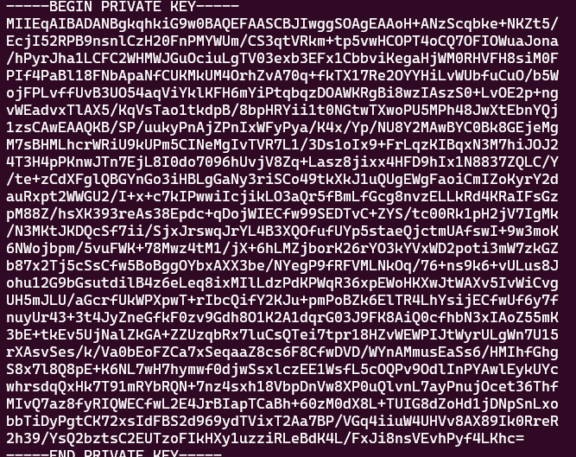
鍵とは？
１文字ずらす
cryptography
dszquphsbqiz
“cat”を与える
cryptography
errrthirtrhr
これら、全部”鍵”

Slide 7
鍵とは？
つまり……
暗号化や復号を行う際に使用する
特定のデータ

Slide 8
暗号の種類
共通鍵暗号方式
公開鍵暗号方式
AES
DES
古典暗号
RSA
DSA(楕円曲線暗号)
格子暗号

Slide 9
共通鍵と公開鍵
共通鍵
暗号化と復号の両方に同じ鍵が必要
鍵配送問題がある
公開鍵より処理速度が速い

Slide 10
共通鍵と公開鍵
公開鍵
暗号化と復号で異なる鍵を使用する
鍵配送問題がない
公開鍵より処理速度が遅い

Slide 11
脱線：ハイブリッド暗号化方式
公開鍵と共通鍵のメリットを組み合わせよう！
鍵配送問題がない[公開鍵]で処理速度が速い
[共通鍵]をおくればいい！
Web通信のＴＬＳプロトコルで使われる

Slide 12
RSA暗号ってなに？
大きな素数の積やモジュロ演算を使った暗号
大きな整数の素因数分解の難しさに起因
（サマーウォーズで解いていたのも多分これ）
２０４８bit以上の鍵を推奨

Slide 13
ちょっとまって！
Q.RSA暗号の鍵って文字じゃん？
A. UTF-8など任意の文字コードで数字にします

Slide 14
RSAやってみよう！
余剰 N＝pq、で、
公開鍵:N、eのペア
秘密鍵：e^-1
（eはただの記号で、自然対数などではない)

Slide 15
余剰ってなに？
整数のうち、割った余りが同一なら同一視する
104÷10=10…4
4÷10= 0…4

Slide 16
余剰ってなに？
こうとも書ける
104≡4 (mod10)
104 mod 10 = 4

Slide 17
余剰ってなに？
加算、減算、乗算には分配法則が使える
(a+b) mod m=
(a mod m + b mod m) mod m

Slide 18
余剰ってなに？
加算、減算、乗算には分配法則が使える
(7+5) mod 3 =12 mod 3 = 0
(7 mod 3 + 5 mod 3) mod 3
=(1+2) mod 3 = 0

Slide 19
余剰ってなに？
除算
(a/b) mod m = (a ×b^-1) mod m
(b × b^-1) mod m = 1
ただし、b,mが互いに素の場合
このとき、b^-1をbの逆元という

Slide 20
逆元の見つけ方
例えば、mod 7 において3の逆元は5
３×５＝15
15 mod 7 =1
拡張ユークリッド互除法などの見つけ方があるが、めんどくさいのでpythonのpow関数や片っ端から試す。

Slide 21
フェルマーの小定理
もし、pが素数であり、aがpで割り切れない整数であるならば
a^(p-1)≡1 (mod p)
が成り立つ

Slide 22
RSAってなに？
互いに素である大きな数pとqを選ぶ
N=p×q
を計算する
Φ(n)=(p-1)(q-1)
を用意

Slide 23
RSAってなに？
平文Mを暗号化するには
C = M^e mod n
復号には
M=C^d mod n
ただし、e×d≡1 (modφ(n))
dはeのモジュラ逆元

Slide 24
難しい話
・オイラーの定理(フェルマーの小定理の一般化）
a(φ(n))≡1(mod n)より、
ある整数kにおいて
M^(k・φ(n)+1) mod n
M^(k・φ(n)+1)×M≡１×M≡M(mod n)

Slide 25
RSAやってみよう！
余剰 N＝pqで、
公開鍵:eとNのペア
秘密鍵：e^-1
e^-1の余剰はφ(n)

Slide 26
RSAやってみよう！
素数p,qを作る
n=p×q,φ(n)=(p-1)(q-1)を計算
eとd=e^-1 (mod φ(n)を計算
C=M^e(mod N)で暗号化
M=C^d(mod N)で復号

Slide 27
RSAやってみよう！
eを17、Mを42と置く
素数p,qを作る(61,53)
n=61×53=3233
φ(n)=60×52=3120
d=e^-1=2753

Slide 28
RSAやってみよう！
C=M^e mod nのため
42^17 mod 3233 = 2557
M=C^d mod nのため
2557 ^ 2753 mod 3233 =42

Slide 29
つまり……
余剰 N＝pqで、
公開鍵:e
秘密鍵：e^-1

Slide 30
CTFでのRSA暗号
RSA暗号＋その他の情報で出題
→解けないため
共通の素因数と最大公約数をとって素因数分解したり、方程式を解いたり、近似したり……

Slide 31
RSA暗号をマスターしたら
楕円曲線暗号
格子暗号
LLL
etc……

